Slide 1
Astrología
¡Mystica!
Descubre tu universo

Slide 2
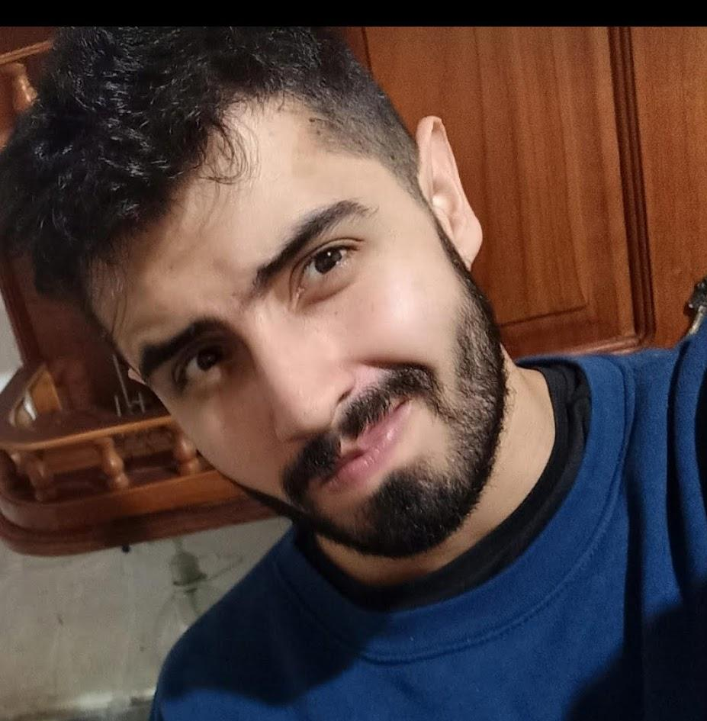
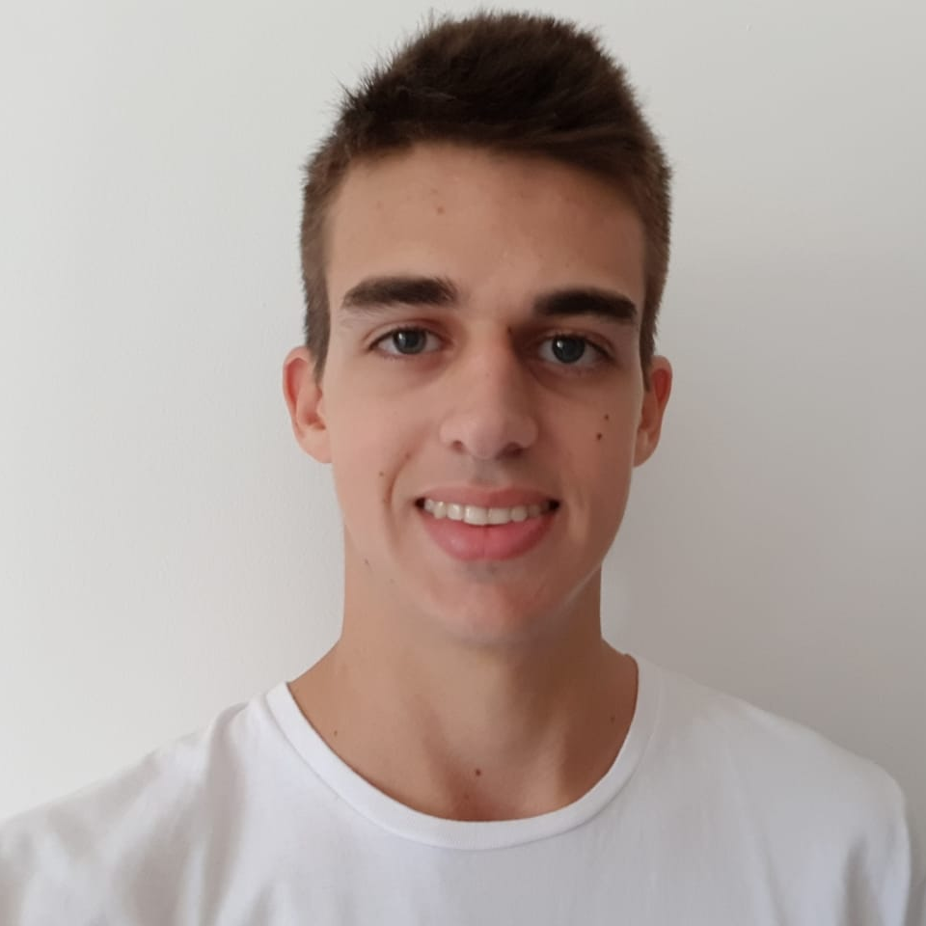
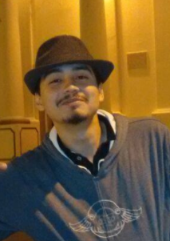
Nuestro Equipo
Camilo Rincón
Ian Vaernet
Eduardo Campo

Slide 3
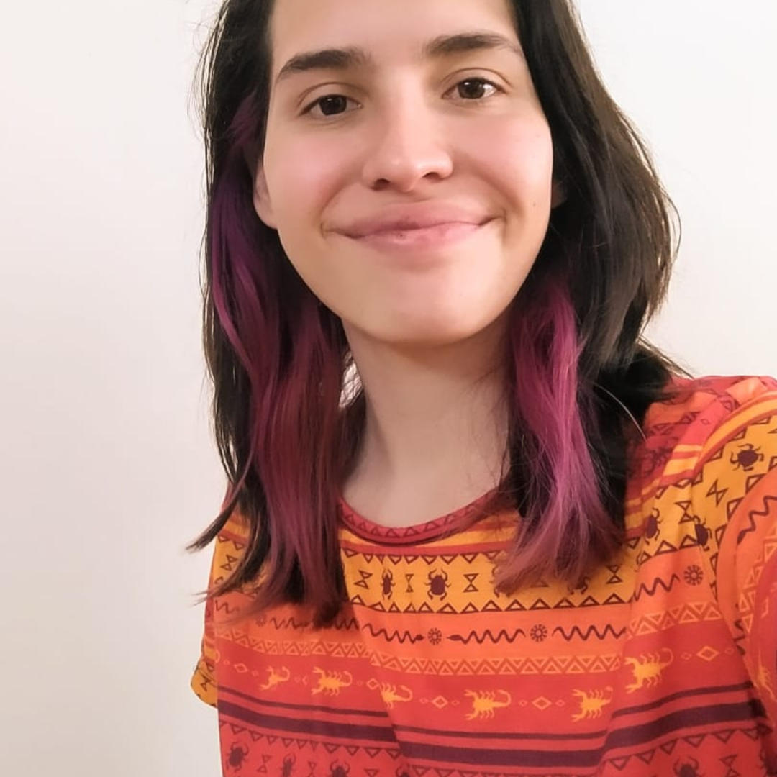


Sofia Perez Zavala
Julieta Alfie
Susan Bones

Slide 4
Propuesta de valor
Queremos ofrecer un servicio de asistencia previa a la primera consulta que permita: asesorar respecto al astrólogo; responder dudas y preocupaciones; contactar al usuario con el astrólogo elegido.

Slide 5
Prototipo
https://www.figma.com/proto/4UM71caBjFFuzqi6Ls1qVt/C5.-Astrolog%C3%ADa?page-id=1%3A2&node-id=18%3A20&viewport=241%2C48%2C0.12&scaling=scale-down&starting-point-node-id=18%3A20

Slide 6

Ella es Natalia, la descreída
Edad 36 años
Ocupación Socióloga.
Investigadora del CONICET
Familia soltera
Ubicación La plata, Buenos Aires

Slide 7

Entonces...
¿Cómo podríamos acompañar a las personas como Natalia que no creen en la Astrología a que se animen a hacer su primera consulta, para que confíen en el profesional que los va a atender?

Slide 8
Pero, ¿Cómo lograrlo si...
Desinformación
Miedo
El 90% de los interesados en la Astrología nunca hizo hicieron una consulta.
Los interesados en astrología no tienen suficiente información sobre la consulta, por eso tienen miedos/dudas, en especial sobre lo que podría sucederles durante la consulta.

Slide 9
Así que fue el momento de imaginar
Dejamos que nuestra mente volara y comenzamos a plasmar todas aquellas ideas que pudiesen ayudarnos con nuestra propuesta de valor...

Slide 10
01
Ideación divergente y convergente

Slide 11
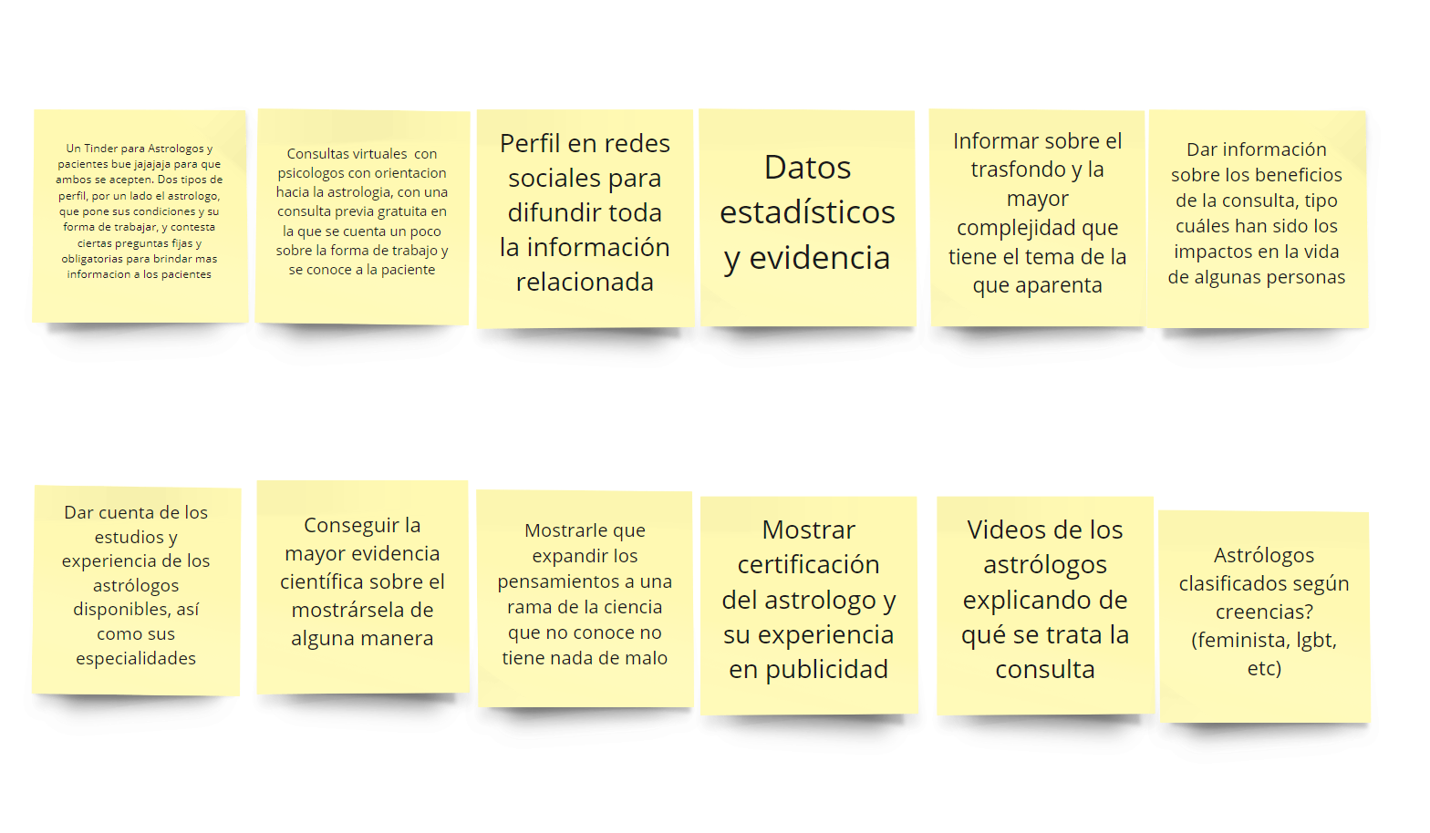

Slide 12
02
Touchpoints y
content prototype

Slide 13
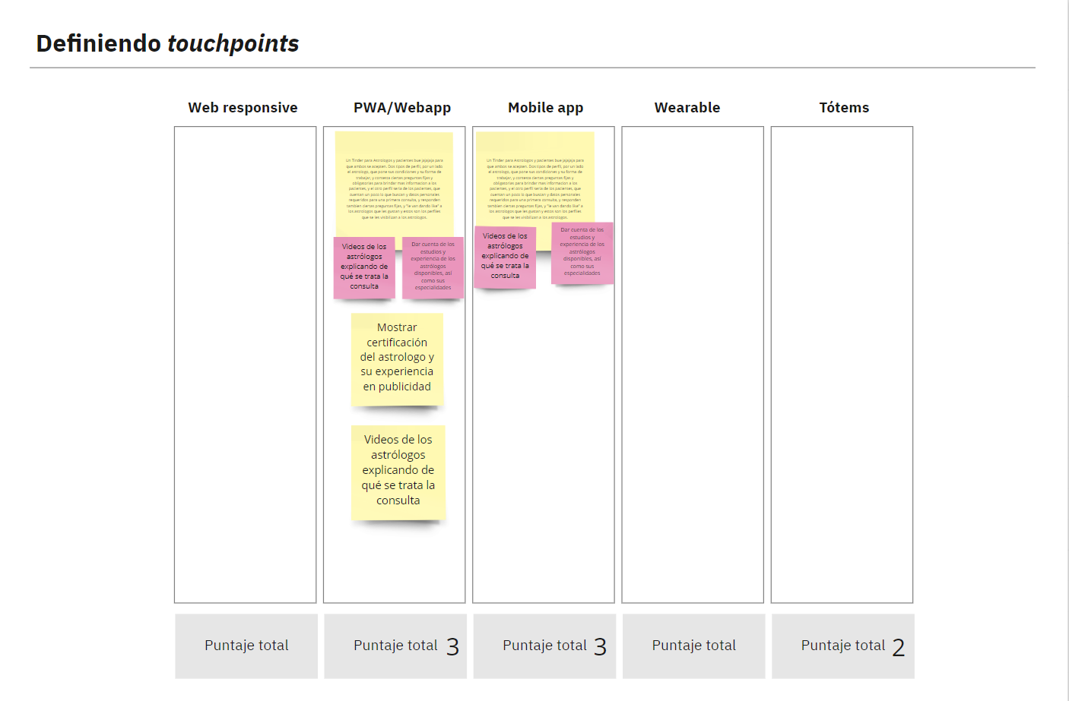

Slide 14
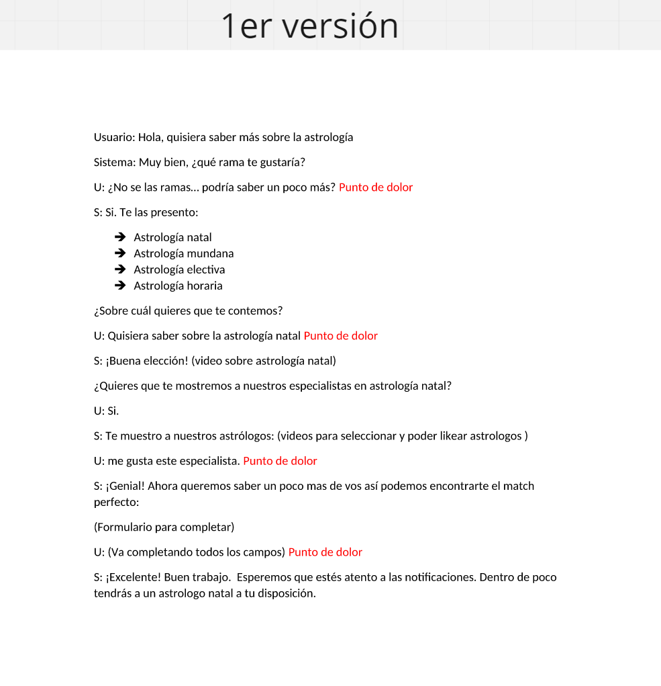
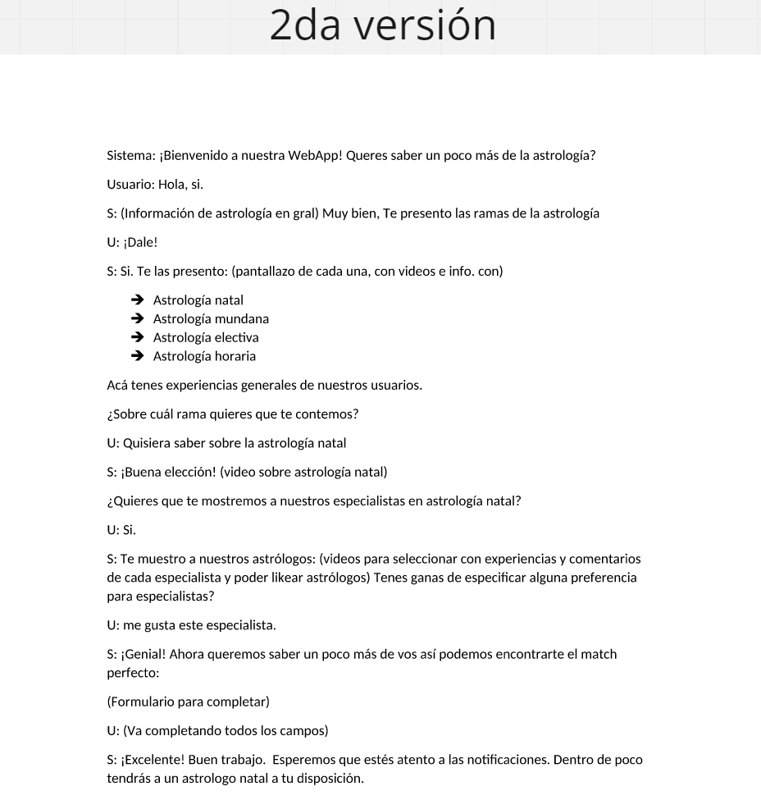

Slide 15
03
User Flow

Slide 16
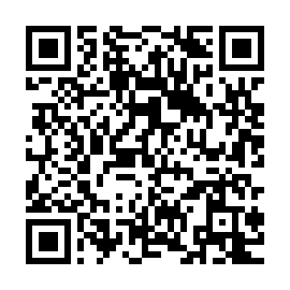
https://drive.google.com/file/d/11j9KwuZLXxUc4wYa2ybBa66epZnfHqg7/view?usp=sharing

Slide 17
04
Content First y Resumen

Slide 18
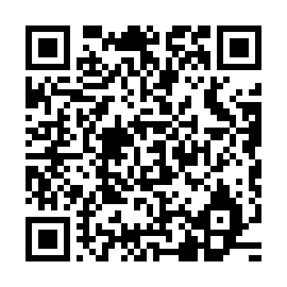
https://miro.com/app/board/o9J_l2LITOg=/?moveToWidget=3074457363417657323&cot=14

Slide 19
¡Mystica!
Así nace la Web app...
Descubre tu universo

Slide 20
¡Mystica!
Desktop Web
Descubre tu universo
Accesible desde cualquier navegador

Slide 21
¡Mystica!
Tablet Responsive
La web se adapta perfectamente en tu dispositivo
Descubre tu
universo

Slide 22
¡Mystica!
Mobile Responsive
¡Para que te conectes desde cualquier lugar!
Descubre tu
universo
Prototipo: https://www.figma.com/proto/4UM71caBjFFuzqi6Ls1qVt/C5.-Astrolog%C3%ADa?page-id=1%3A2&node-id=18%3A20&viewport=241%2C48%2C0.12&scaling=scale-down&starting-point-node-id=18%3A20

Slide 23
¡Muchas
Gracias!

